Slide 1
电影-演员关系分析
展示： 严浩鹏

Slide 2
电影类型-时间趋势图

Slide 3
电影类型分布

Slide 4
利润分布图

Slide 5
数量：原创 vs 改编

Slide 6
利润： 原创 vs 改编

Slide 7
电影产地分布

Slide 8
词云

Slide 9
受欢迎类型

Slide 10
时长 与 受欢迎度

Slide 11
评分 与 受欢迎度

Slide 12
Universal Pictures vs Paramount Pictures

Slide 13
Universal Pictures vs Paramount Pictures

Slide 14
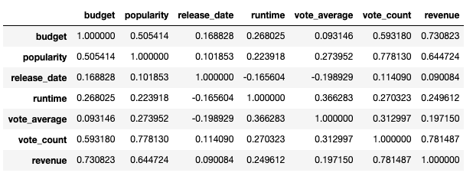
各变量与票房相关性

Slide 15
各变量与票房相关性

Slide 16
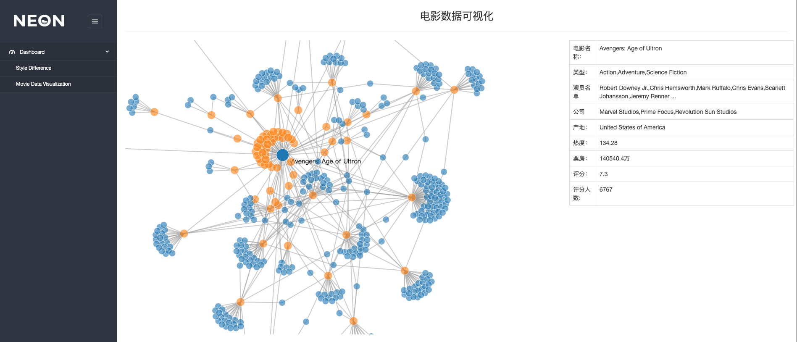
Demo1展示

Slide 17
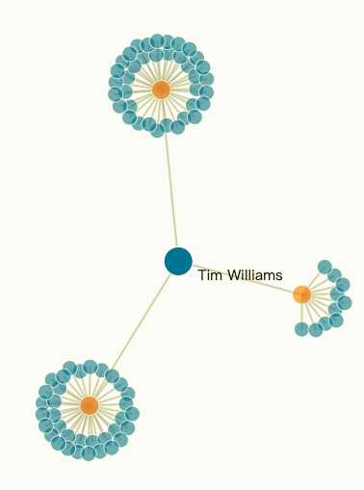
Demo中元素的含义
D3.js 中的力图实现
圆圈代表演员或电影，并使用不同颜色填充加以区分
从中心节点向外逐层拓展，扩展顺序为 “演员 电影 演员”或“电影 演员 电影”

Slide 18
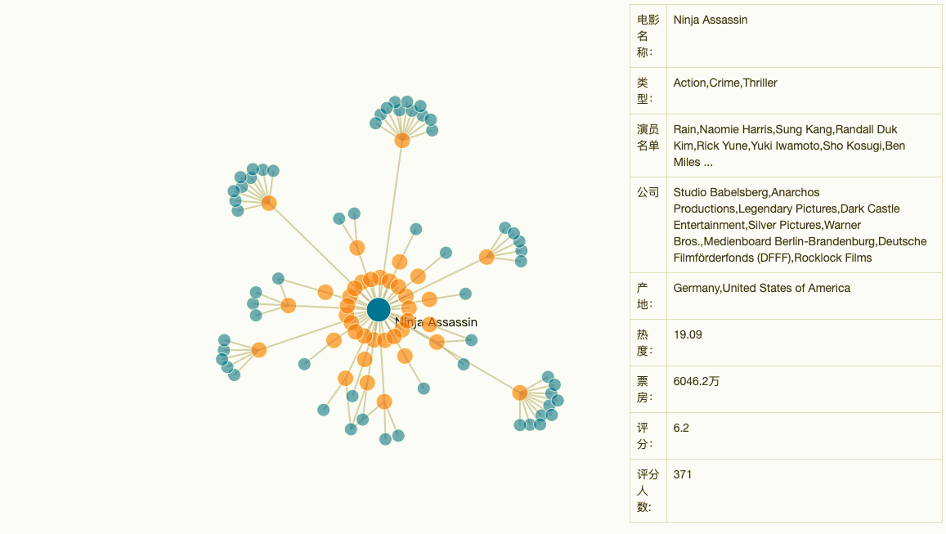
Demo中元素的含义
”
Notes:
Ninja Assassin
蓝色为电影节点，橙色为演员节点
中心为待分析的目标节点， 向外分别是出演该电影的演员，在向外是每个演员还演了什么作品

Slide 19
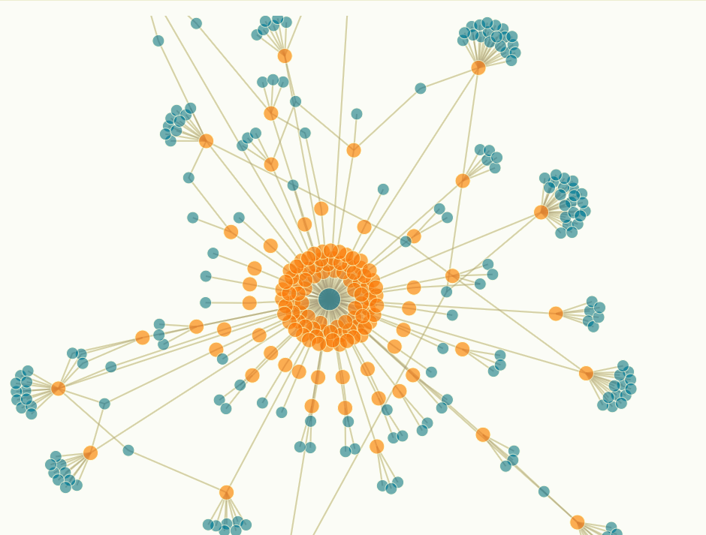
演员电影关系图 分析
泰坦尼克号
中心周围的节点为群众演员
”
外围分布的著名演员
Notes:
通过演员-电影关系图，可以看出一个演员出演了多少部电影
以及他是否和其他人共同出演过电影
在右图中，包围中心的为龙套演员，他们往往参演的电影较少，因此没有雨其他电影关联
边上被蓝色节点包围的则为 较为出名的演员，他们往往出演多部电影，因此在图中占用较多的空间，因此会被挤到外围

Slide 20
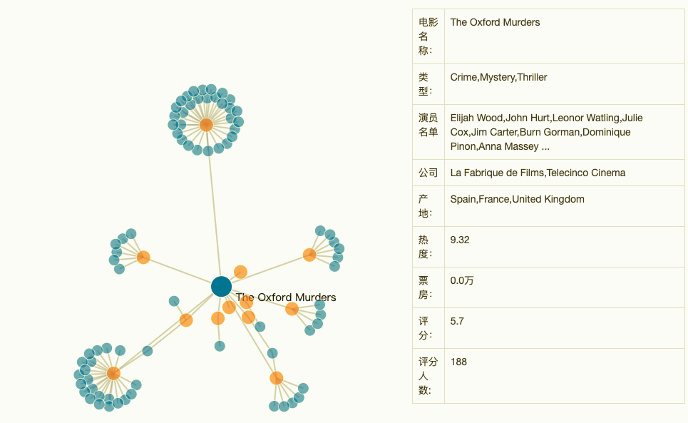
演员电影关系图 分析
深度迷案
人物较少
主演为经验丰富的演员
Notes:
深度迷案这部人物较少， 但是两个主演为演出经验丰富的演员

Slide 21
演员电影关系图 分析
加勒比海盗
选取一个普通演员
三个电影节点之间存在交集
Notes:
选取加勒比海盗中一个较为普通的演员（选取），选主演的话图可能太复杂不易分析
人气演员主演的电影大多是大电影，参与演出的人员较多，因此以出名演员为中心显示会发现呈现复杂的网格

